Slide 1
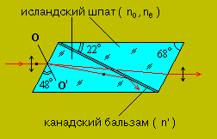
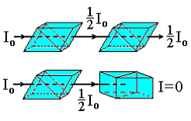
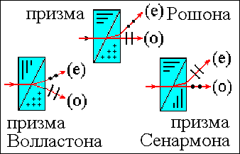
Поляризационные устройства
Призма Николя
Николь состоит из двух кристаллов исландского шпата
(кальцит CaCO₃, отрицательный кристалл с n_{o}=1.65 и n_{e}=1.48), склеенных слоем канадского бальзама (n=1.55).
Кварц: n_{o}=1.544, n_{e}=1.533
© К.К.Боярский 2009

Slide 2
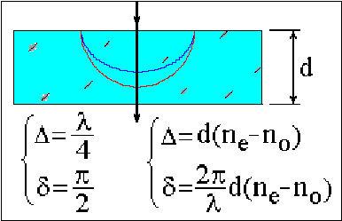
Фазовые пластинки
Если лучи идут перпендикулярно оптической оси, то их траектории совпадают. В этом случае между ними возникает разность фаз, зависящая от толщины кристаллической пластинки d. В частности, разность фаз в π/2 возникает в четвертьволновой фазовой пластинке.
© К.К.Боярский 2009

Slide 3
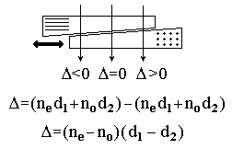
Компенсаторы
Устройства, вносящие фиксированную или переменную разность фаз между двумя ортогональными линейными поляризациями и, тем самым, изменяющие состояние поляризации прошедшего света, называют компенсаторами.
Две клиновидные пластинки с перпендикулярными оптическими осями могут создавать разность фаз Δ, регулировка которой производится взаимным перемещением клиньев.
© К.К.Боярский 2009

Slide 4
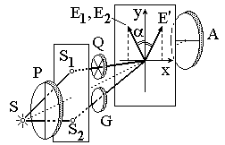
Интерференция поляризованных лучей
Явления интерференции поляризованных лучей исследовались в классических опытах Френеля и Араго (1816г.), доказавших поперечность световых колебаний. Суть их в зависимости результата интерференции от угла между плоскостями световых колебаний: полосы наиболее контрастны при параллельных плоскостях и и исчезают, если волны поляризованы ортогонально.
Полуволновая кристаллическая пластинка Q в сочетании с обычной стеклянной пластиной G позволяет изменять угол между плоскостями поляризации интерферирующих лучей: ее поворот на угол α поворачивает вектор Е на 2α.
© К.К.Боярский 2009

Slide 5
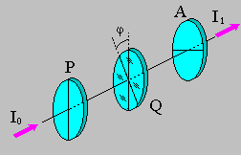
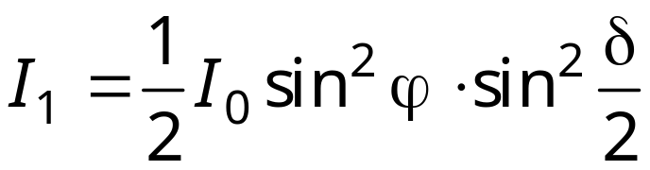
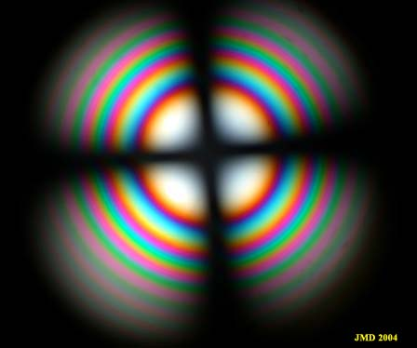
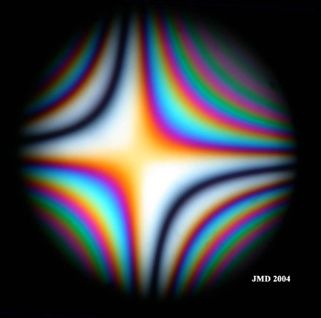
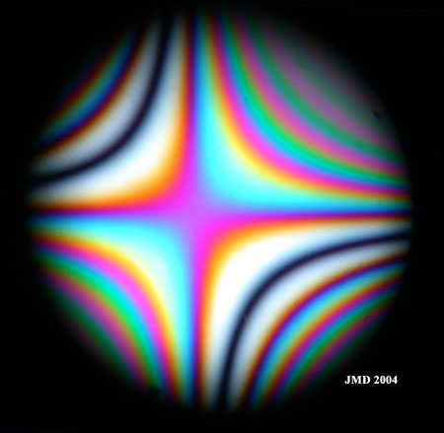
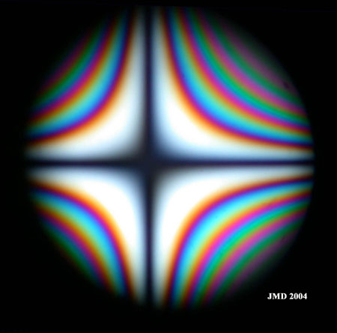
Схема поляризатор-компенсатор-анализатор Р-Q-А пригодна для наблюдения интерференции в параллельных лучах. Приведенная формула позволяет для любой фазовой пластинки (разность фаз δ) рассчитать интенсивность на выходе при скрещенных поляризаторе и анализаторе.
Более сложные коноскопические картины наблюдаются при интерференции сходящихся поляризованных лучей: проявляющиеся за анализатором линии постоянной разности фаз называют в этом случае изохроматами.
© К.К.Боярский 2009

Slide 6
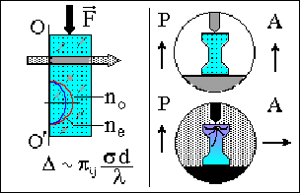
Фотоупругость
Изотропное тело, подвергнутое упругим деформациям, может стать анизотропным. Это явление, открытое в 1818г. Брюстером, получило название фотоупругости или пьезооптического эффекта. При одностороннем растяжении или сжатии тело становится подобным одноосному кристаллу с оптической осью, параллельной направлению приложенной силы. Помещая прозрачные фотоупругие модели между поляризатором и анализатором и подвергая их различным нагрузкам, можно изучать распределения возникающих внутренних напряжений.
© К.К.Боярский 2009

Slide 7
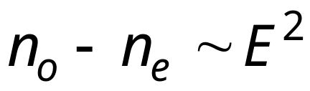
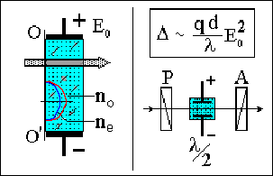
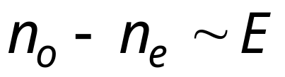
Электрооптический эффект
В 1875г. был открыт электрооптический эффект Керра, состоящий в возникновении в изотропном теле одноосной анизотропии при наложении постоянного электрического поля. Оптическая ось соответствует направлению напряженности приложенного поля, а величина двулучепреломления пропорциональна квадрату напряженности. На основе ячеек Керра построены практически безынерционные затворы и модуляторы света с временем срабатывания до 10⁻¹²с.
Эффект Керра
(жидкости, напр.
нитробензол)
Эффект Поккельса
(тв. тела, напр.
KDP, KH₂PO₄)
© К.К.Боярский 2009

Slide 8
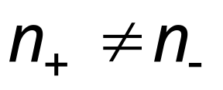
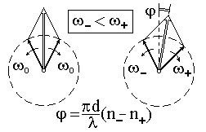
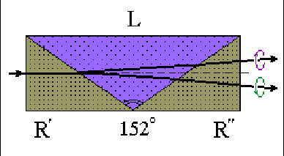
Оптическая активность
Кроме эффекта двулучепреломления пространственная дисперсия в анизотропных средах может проявляться в виде вращения плоскости поляризации или оптической активности (гиротропии).
Призма Френеля
© К.К.Боярский 2009

Slide 9
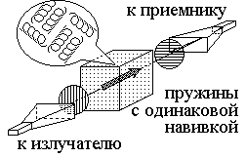
Гиротропия наблюдается в газах и жидкостях, молекулы которых дисимметричны (спиралевидны), или в кристаллах, элементарные ячейки которых не обладают зеркальной симметрией.
В оптическом диапазоне значительной гиротропией обладают растворы глюкозы, молекулы которой имеют спиральную форму. Измеряя поворот плоскости поляризации с помощью сахариметра можно оценить концентрацию глюкозы в растворе.
© К.К.Боярский 2009

Slide 10
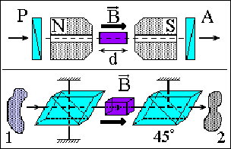
Эффект Фарадея
Первым историческим доказательством связи между оптикой и электромагнетизмом стал открытый в 1846 г. Фарадеем эффект магнитооптического вращения. При помещении в продольное магнитное поле плоскость поляризации поворачивается на угол ϕ = VBd, где V- постоянная Верде, зависящая от свойств вещества и длины волны.
Направление вращения определяется направлением магнитного поля. При реверсировании направления луча угол поворота удваивается, что позволяет конструировать оптические вентили.
© К.К.Боярский 2009

